Slide 1
Bildende Kunst ̶ exploratorische Ansätze im Deutschunterricht

Slide 2

Entdeckendes lernen – warum?
… gehört zu den Grundwerten der (Aus)Bildung
… ist das im Lehrplanwerk am häufigsten verwendete «Verb»
... ist ein relativ neues Konzept im Lehrplan für Fremdsprachen (LK20)
Quelle

Slide 3

Enteckendes Lernen iVm. Kunstbild – warum?
Entdeckendes Lernen ist im Lehrplan für Fremdsprachen
in erster Linie mit Interkulturalität verbunden
Entdeckendes Lernen wird in den fachübergreifenden
Bestimmungen unter anderem im Zusammenhang mit
ästhetischen Ausdrucksformen gesetzt
Overordnet del: 1.4 Skaperglede, engasjement og utforskertrang

Slide 4
Overordnet del – verdier og prinsipper for grunnopplæringen
1.4 Skaperglede, engasjement og utforskertrang
Barn og unge er nysgjerrige og ønsker å oppdage og skape. I opplæringen skal elevene få rike muligheter til å utvikle engasjement og utforskertrang. Evnen til å stille spørsmål, utforske og eksperimentere er viktig for dybdelæring. Skolen skal respektere og dyrke fram forskjellige måter å utforske og skape på. Elevene skal lære og utvikle seg gjennom sansning og tenkning, estetiske uttrykksformer og praktiske aktiviteter
quelle

Slide 5
Læreplan i fremmedspråk
«Kulturelles»
Kompetansemål (I): utforske og beskrive levemåter, tradisjoner og geografi […],
og se sammenhenger med egen bakgrunn
Kompetansemål (I): utforske og beskrive kunstneriske og kulturelle uttrykk […],
og gi uttrykk for egne opplevelser
Interkulturell kompetanse: … en utforskende tilnærming til andre språk, kulturer […] åpner for nye perspektiver […].
«Sprachliches»

Slide 6
Støtte til læreplanen – Forklaring av verb
Utforske
handler om å …
oppleve og eksperimentere og kan ivareta nysgjerrighet og undring;
kan bety å …
sanse, søke, oppdage, observere og granske;
i noen tilfeller betyr det å …
undersøke ulike sider av en sak gjennom åpen og kritisk drøfting;
kan også bety å …
teste eller prøve ut og evaluere arbeidsmetoder, produkter eller utstyr
Quelle

Slide 7
Denk- und Frageebenen
Denkebenen | Operatoren |  | Mögliche Fragen
1. Sammeln (innerhalb des «T extes») | sagen aufzählen beschreiben nennen | auswählen erzählen aufsagen sich erinnern | Wer? Was? Wie? Wo?
2. Verarbeiten (zwischen den «Zeilen») | begründen vergleichen gegenüberstellen lösen unterscheiden | erklären ordnen beispiel geben zusammenfassen | Warum? Inwiefern? Was ist die Hauptsache? Welche Gemeinsamkeiten? / Unterschiede …?
3. Anwenden (ausserhalb des «Textes») | entwickeln planen beurteilen vorhersagen | spekulieren Prinzip anwenden untersuchen einschätzen | Was würde passieren, wenn …? Wie würdest du … lösen / organisieren um …? Was würdest du vorschlagen? Welche Verbindung gibt es zwischen …?
Quelle

Slide 8
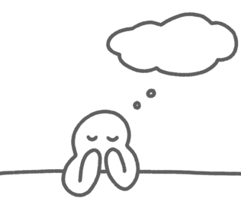

Geräusche
ANREGEN
Welche Assoziationen rufen
die Geräusche in dir wach?

Slide 9

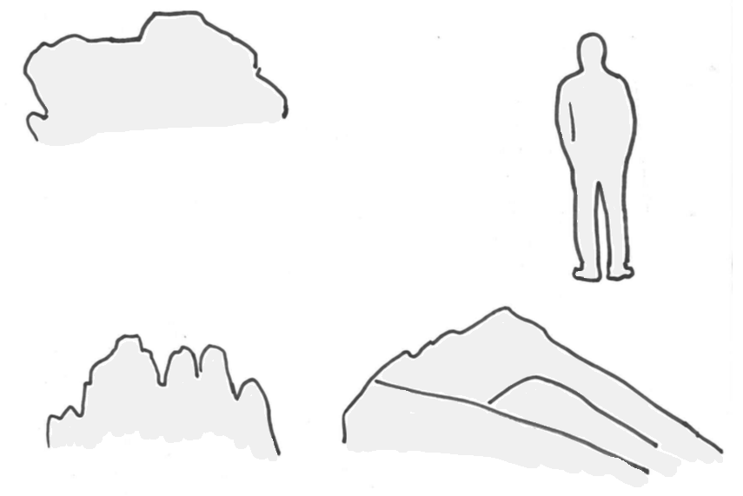

Puzzlearbeit
ANREGEN
Wolken
Mann
Gipfel
Felsen
Berge
Nebel

Slide 10
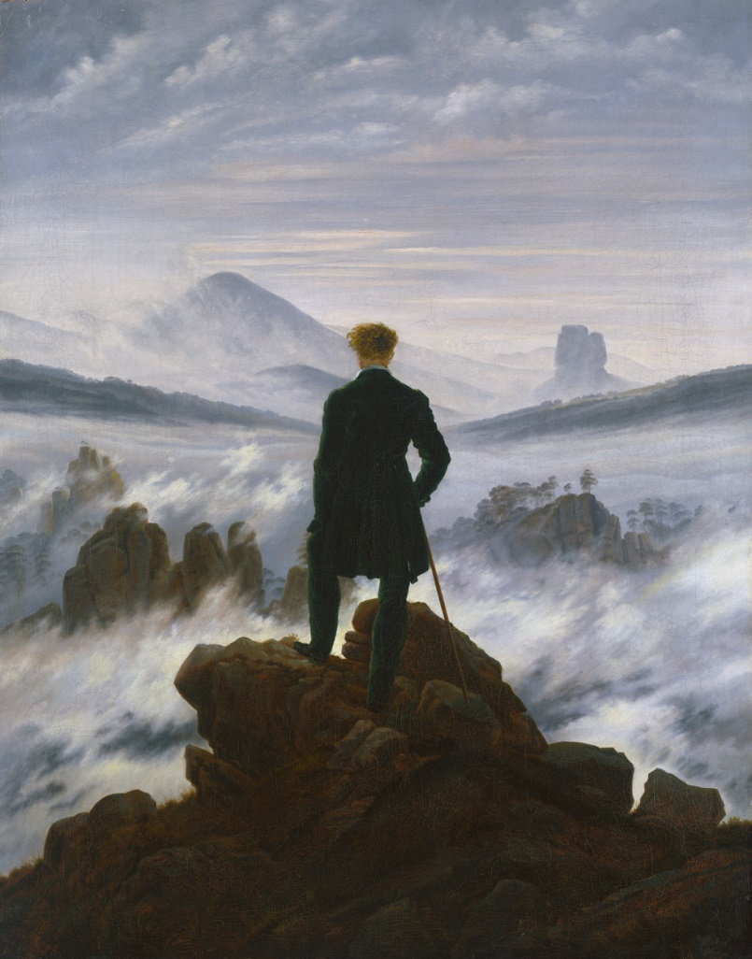
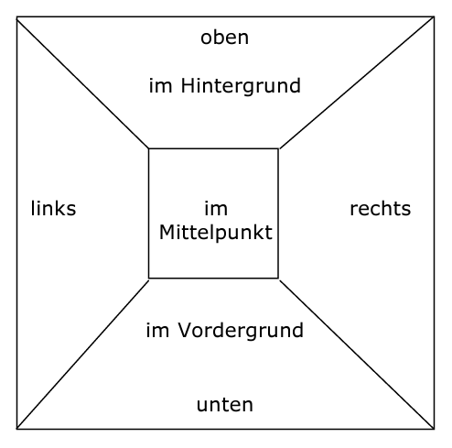
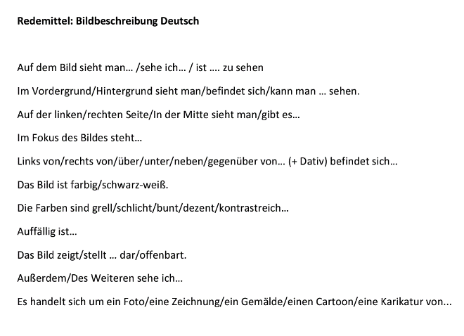
Bildbeschreibung
SAMMELN
Wanderer über dem Nebelmeer (1817)
Caspar David Friedrich

Slide 11

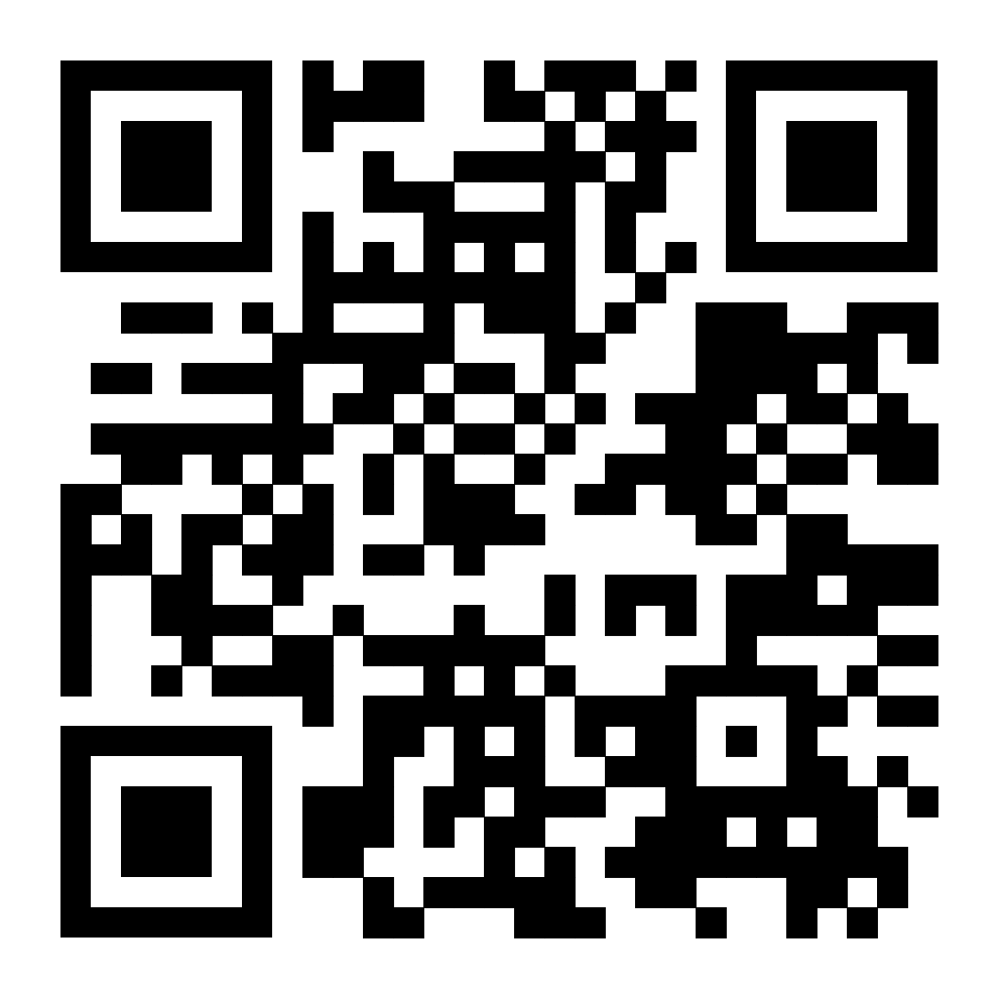
Verleumdungs-Gespräch
Wortschatz
Tal
Hügel
Eis
See
Meer
Fluss
Schnee
Gras
Baum
Wiese
Kuh
Schaf
dunkel
hell
spitz
sanft
Sonne
Wolke (-n)
Regenbogen
(Spazier)stock
Kleid
SAMMELN
1) Gebirgslandschaft mit Regenbogen;
2) Der Abend;
3) Der Watzmann;
4) Frau vor untergehender Sonne;
5) Landschaft auf Rügen mit Regenbogen;
6) Der Sommer (Landschaft mit Liebespaar) ;
7) Felsenlandschaft im Elbsandsteingebirge;
8) Nordische Landschaft, Frühling;
9) Rast bei der Heuernte;
10) Kreidefelsen auf Rügen

Slide 12
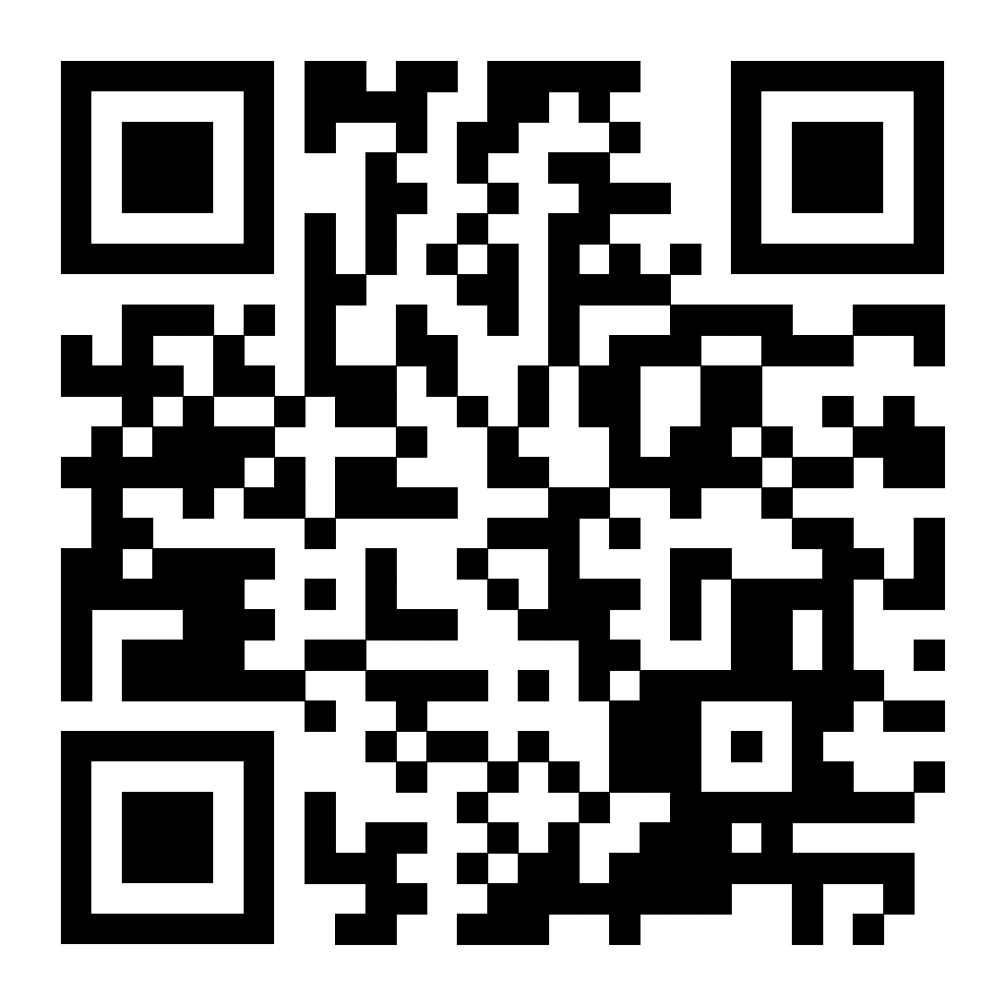

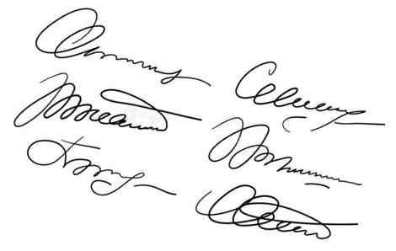
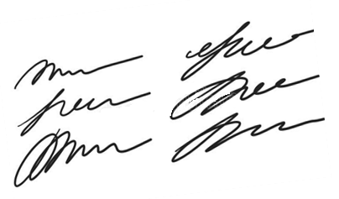

Assoziations-Wettbewerb
VERARBEITEN

Slide 13
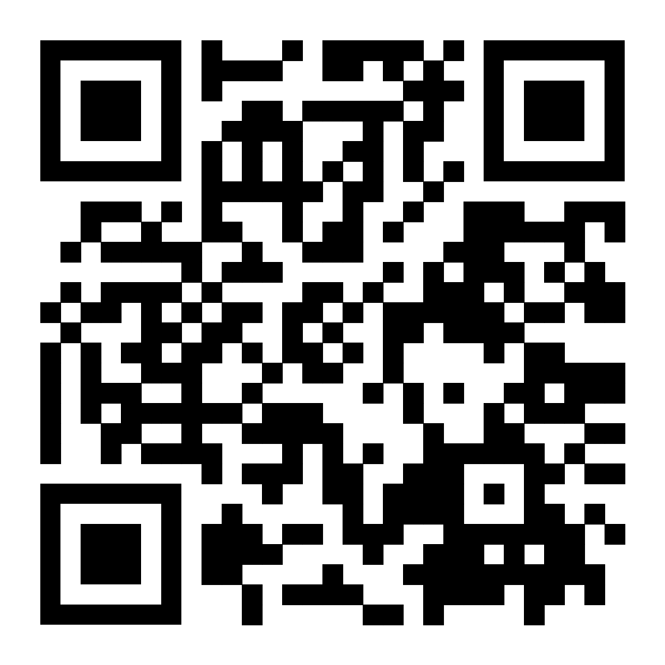
Venn-Diagram
VERARBEITEN
«Wanderer»
«Soria Moria»
Stein
Wiese
schwarz, grau
- Blick -
gelb, grün
Anzug
- Nebel -
Wanderkleidung
- Mann -
nur Naturlandschaft
Spuren von Zivilisation
- Rücken -
spitze Berge
- weiss/blau -
sanfte Berge
drohend
- Wolken -
hoffnungsvoll
- Stock -
Hut
barhäuptig
- Natur -
eher dunkel
eher hell
wild
ruhig
Gleichheit

Slide 14

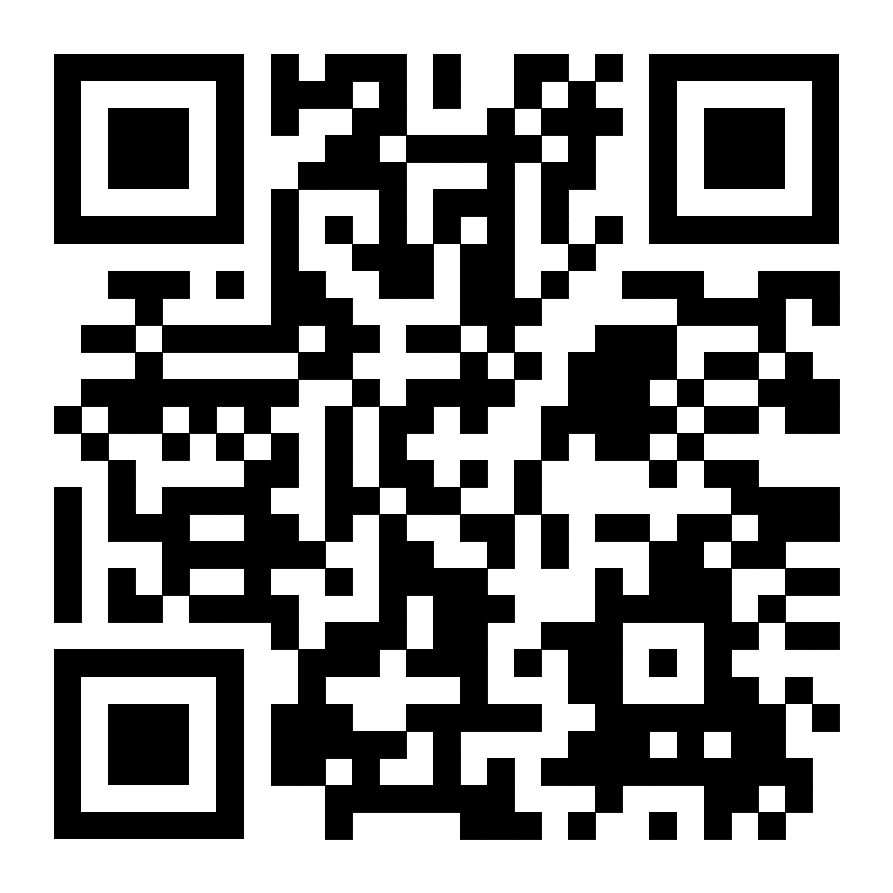
Statuentheater
Ups, wie komme ich nun wieder runter?
ANWENDEN
Oh, wie ist es schön!
Puh, ich habe es geschafft!
Oje, mir wird ganz schwindlig!
https://www.hiof.no/fss/leringsressurser/skole-i-praksis/drama.html (03:27–09:52)

Slide 15
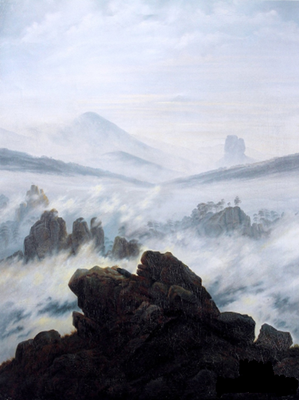
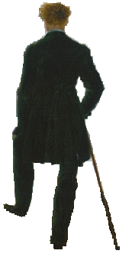
Kreative Reproduktion
ANWENDEN
Alternativer Ausblick?
Andere Umgebung?
Andere Position?
Andere Person?
Andere Figur?
Andere Ausstattung?
Andere Kleidung?

Slide 16
Beispiele
https://www.faz.net/aktuell/feuilleton/kunst-und-architektur/die-letzte-generation-versucht-caspar-david-friedrichs-wanderer-zu-ueberkleben-18790672.html
Wanderer über dem Müllmeer
Gymnasium Oberalster - Auf den Spuren von Caspar David Friedrich
Wanderer über dem Nebelmeer – ein wenig modernisiert
Caspar David Friedrich – Kunst für eine neue Zeit
Der Wanderer als Ente
Ist die Romantik lächerlich?
Wanderer, wir kennen dein Gesicht!
Der Wanderer - kopfstehend

Slide 17
Genügend «kulturell» ausgerichtet?
https://albertinum.skd.museum/ausstellungen/dahl-friedrich

Slide 18
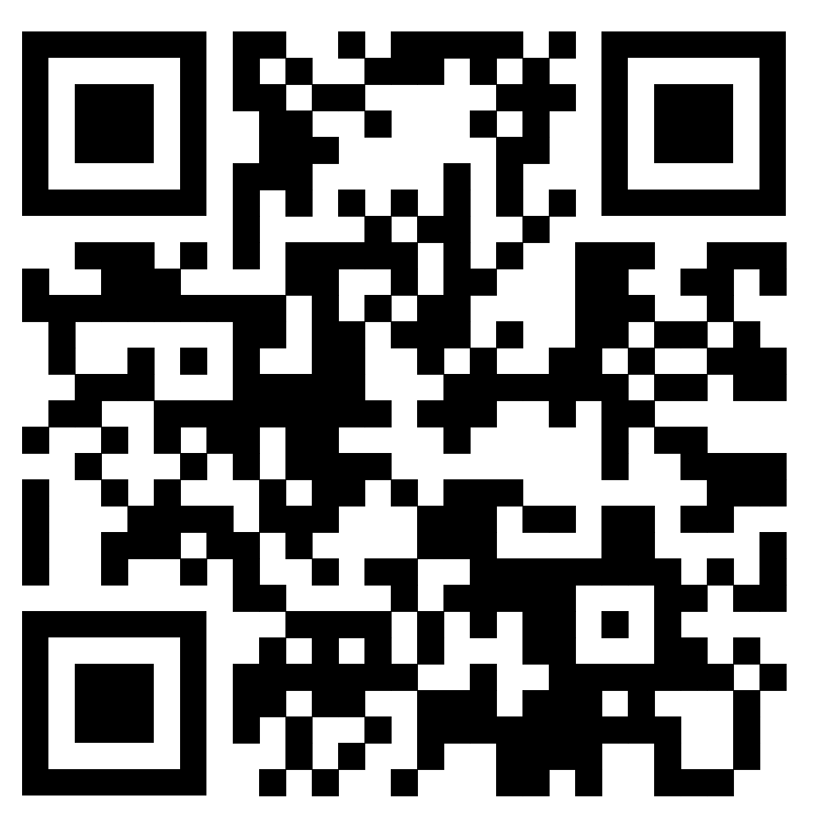
Auf der Suche nach dem Wanderer
→ Geografie = Elbsandsteingebirge
Hinten rechts:
Rosenberg
Mitte vorne:
Kaiserkrone
https://fototour-deutschland.de/portfolios/wanderer-
ueber-dem-nebelmeer-saechsische-schweiz
Rechts:
Zirkelstein
Links:
Gamrig

Slide 19
Landschaftsgebieten untersuchen?
1) Gebirgslandschaft mit Regenbogen;
2) Der Abend;
3) Der Watzmann;
4) Frau vor untergehender Sonne;
5) Landschaft auf Rügen mit Regenbogen;
6) Der Sommer (Landschaft mit Liebespaar) ;
7) Felsenlandschaft im Elbsandsteingebirge;
8) Nordische Landschaft, Frühling;
9) Rast bei der Heuernte;
10) Kreidefelsen auf Rügen

Slide 20
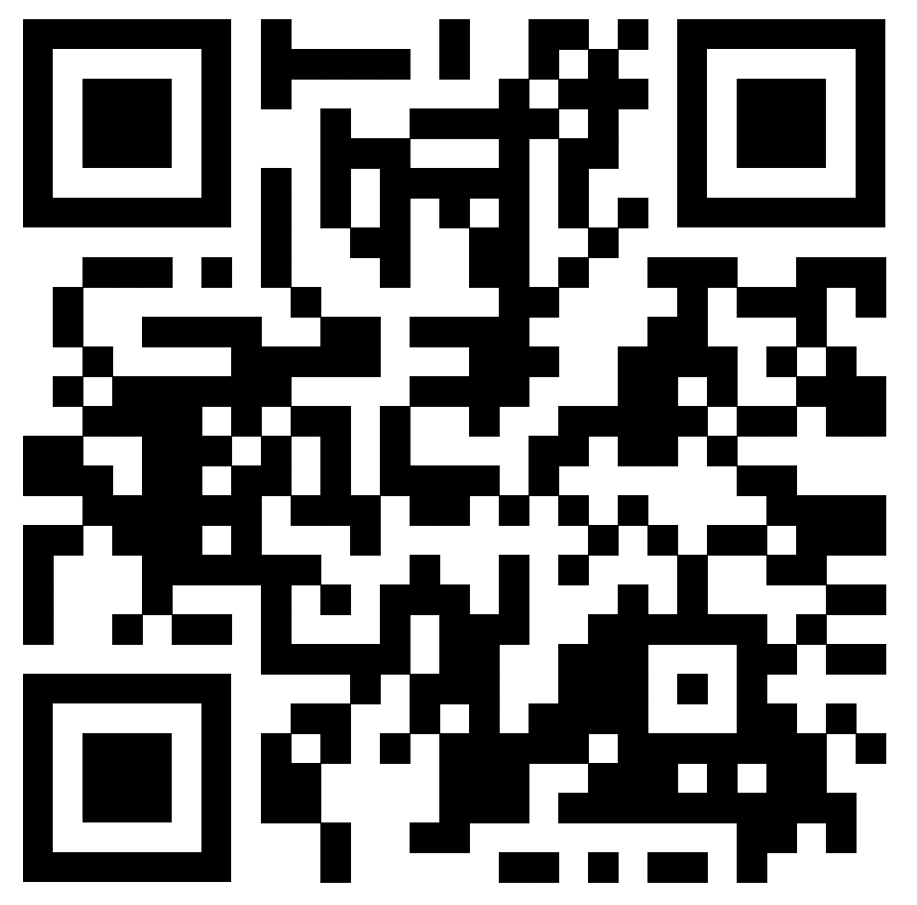
Großlandschaften Deutschlands
Vier unterschiedliche Landschaftstypen,
in die man Deutschland einteilen kann
Das Norddeutsche Tiefland
Flach bis sanft gewellt
Das Mittelgebirge
Bergland mit Wäldern und Tälern
Das Alpenvorland
→ Hochland um die Alpen
Die Alpen
→ Hochberge mit meist steilen Bergzügen
https://www.youtube.com/watch?v=qRM3uJRVn54

Slide 21

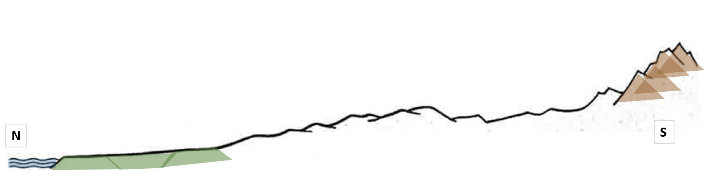
Deutschland im "Profil"
≈

Slide 22
«Entdeckend» genug?

Slide 23
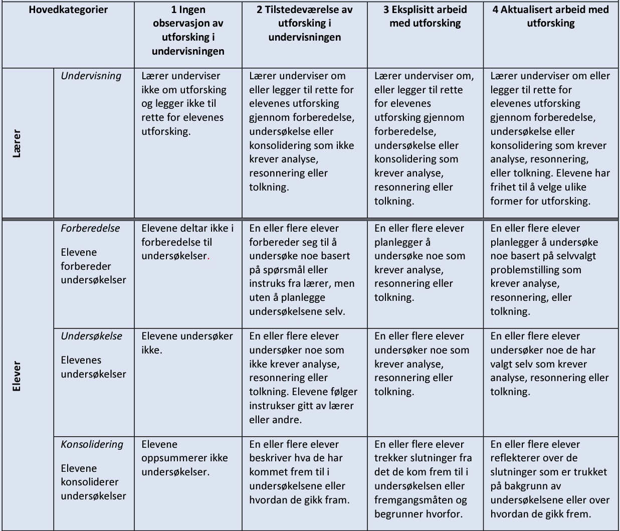
EDUCATE-Projekt
Resultat – Deutsch:
Observation →
Entdeckendes Lernen im Deutschfach zeichnet sich dadurch aus, dass sie von den Lehrern geleitet wird.
Leherinterview →
Es wird betont, dass die Schüler beim explorativen Arbeiten im Deutschunterricht viel Unterstützung benötigen
https://www.uv.uio.no/ils/forskning/prosjekter/educate/rapporter/educate-rapport-3-2024.pdf

Slide 24
EDUCATE
Utforskende arbeidsmåter kan oppleves som for krevende,
pga. sidestilles ofte med minimalt støttet undervisning.
(Isakidis et al., 2024: Utforsking i engelsk- og norskfaget)
Utforskende arbeidsmåter innebærer ikke nødvendigvis at elevene selv velger hvordan de vil jobbe,
men at læreren legger til rette for at elever kan undersøke faget på ulike måter,
med ulike tekster eller oppgaver og finne frem til ulike (sannsynlige) tolkinger.
(Brevik et al., 2024: Rapport 3. Å jobbe utforskende på Vg1 og Vg2)

